Slide 1
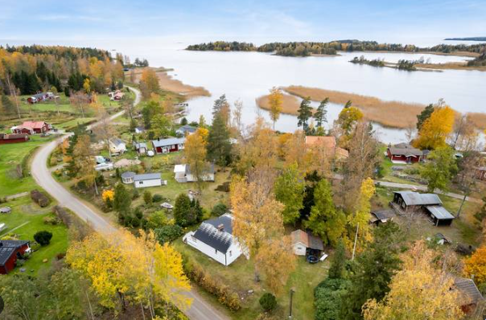
Välkomna på informationsmöte om VA-utbyggnad Ålösund samt ändring av detaljplan
2024-07-09

Slide 2
Mötets upplägg
1. Presentation av medverkande från kommunen
2. Information om VA-utbyggnad Ålösund
3. Frågor och synpunkter VA-utbyggnad
3. Information om ändring av detaljplan
4. Frågor och synpunkter detaljplan

Slide 3
Bakgrund
Länsstyrelsen i Västra Götaland har i beslut 2017-09-20 förelagt Gullspångs kommun att bestämma verksamhetsområde för kommunala vatten-och spillvattentjänster i Ålösund
Ca 60 fastigheter berörs
Arbetet med förstudie påbörjas i höst

Slide 4
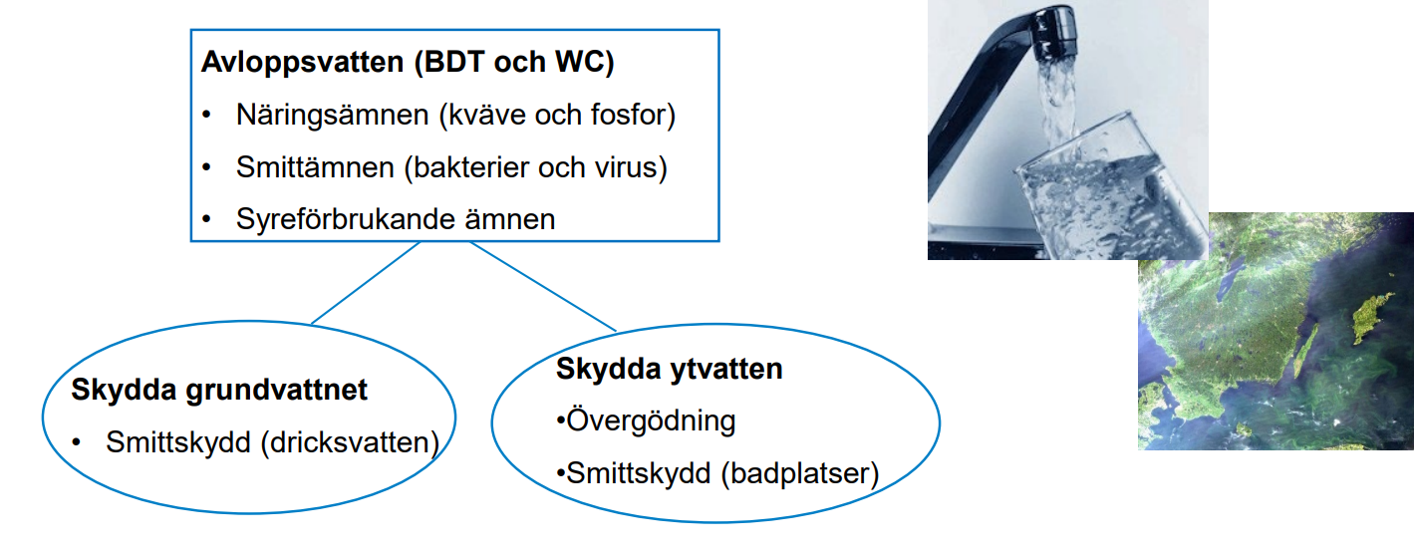
Varför kommunalt VA?

Slide 5
Verksamhetsområde
Kommunens allmänna vatten- och avloppstjänster bedrivs inom ett fastställt geografiskt område, ett så kallat verksamhetsområde. Detta innebär att fastigheter inom området har rätt att bruka vattentjänsterna och är avgiftsskyldiga för de tjänsterna som verksamhetsområdet reglerar.
Enligt Lagen om allmänna vattentjänster ska ett verksamhetsområde för VA inrättas:
om det finns behov av vattentjänst ur miljö- och hälsosynpunkt
samt om fastigheten eller fastigheterna ingår i ett större sammanhang.
Notes:
Varför är min fastighet inte med?
Svar:
Långa enskilda vägar fram till ett fåtal hus kan uteslutas ur verksamhetsområdet eftersom det annars skulle bli en lång allmän ledning för bara 1-3 fastigheter. Lst har i detta fall bewslutat om VO gränser.
Min fastighet ligger inte inom VO, kan jag ansluta ändå?
Svar:
Fastigheter utanför verksamhetsområdet kan ibland ha möjlighet att själva ansluta sig till allmänt dricksvatten och spillvatten vid lämplig förbindelsepunkt inom verksamhetsområdet genom avtal med VA

Slide 6
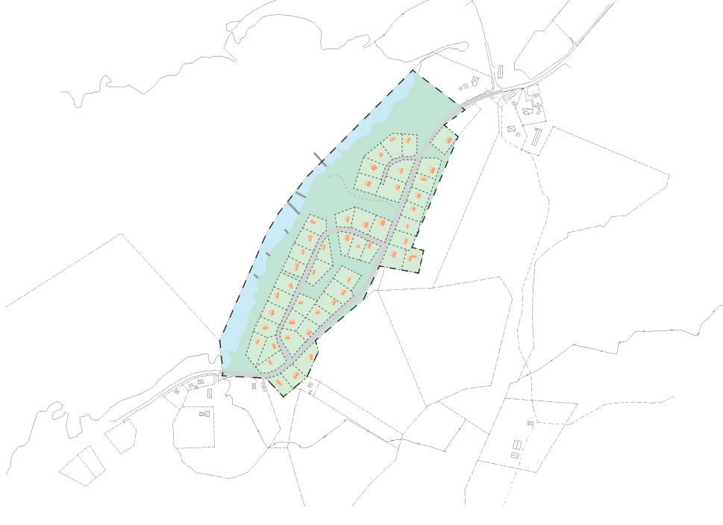
Verksamhetsområde Ålösund

Slide 7
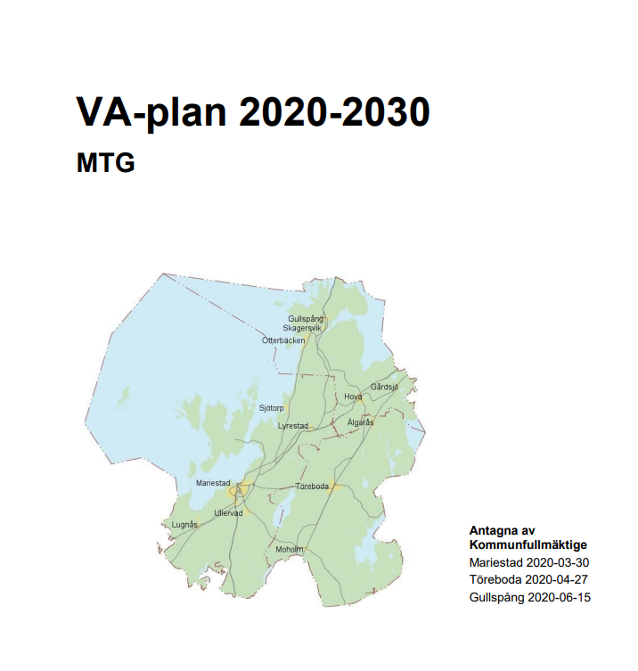
VA-plan
Gullspångs kommun har antagit en VA-plan
VA-planen beskriver bland annat i vilken ordning, och inom vilken tid, ska vi lösa VA-försörjning i områden som faller inom kommunalt ansvar enligt § 6 vattentjänstlagen
Ålösund finns med som ett område där kommunalt VA ska anordnas

Slide 8
VA-utbyggnad steg-för-steg
1. Förstudie
- Syftet med förstudien är att föreslå budget och tidsplan samt hur utbyggnation ska utföras. Kommer påbörjas i höst.
2. Detaljprojekteringen
- då ansöker kommunen om nödvändiga tillstånd för ledningsbyggande och pumphus. Vi tar fram ritningar och beskrivningar över det framtida vatten- och avloppssystemet (både ledningar, vattenverk och avloppsreningsverk) och gör en upphandling av entreprenör för byggnationen.
3. Genomförande
En entreprenör bygger det nya ledningsnätet enligt kommunens ritningar. Kommunen följer arbetet och kontrollerar att det byggs enligt beskrivningarna. När ledningsnätet är utbyggt och testat meddelar kommunen förbindelsepunkter till fastigheterna i området. Därefter faktureras fastigheterna anläggningsavgift enligt kommunens taxa.
4. Projektavslut. Vi utvärderar och ser till att faktureringsuppgifter och kartmaterial uppdateras etc.
4.

Slide 9
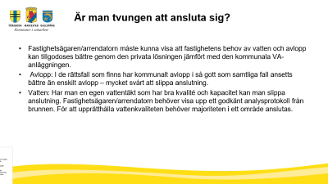
Är man tvungen att ansluta sig?
Fastighetsägaren/arrendatorn måste kunna visa att fastighetens behov av vatten och avlopp kan tillgodoses bättre genom den privata lösningen jämfört med den kommunala VA-anläggningen.
Avlopp: I de rättsfall som finns har kommunalt avlopp i så gott som samtliga fall ansetts bättre än enskilt avlopp – mycket svårt att slippa anslutning.
Vatten: Har man en egen vattentäkt som har bra kvalité och kapacitet kan man slippa anslutning. Fastighetsägaren/arrendatorn behöver visa upp ett godkänt analysprotokoll från brunnen. För att upprätthålla vattenkvaliteten behöver majoriteten i ett område anslutas.

Slide 10
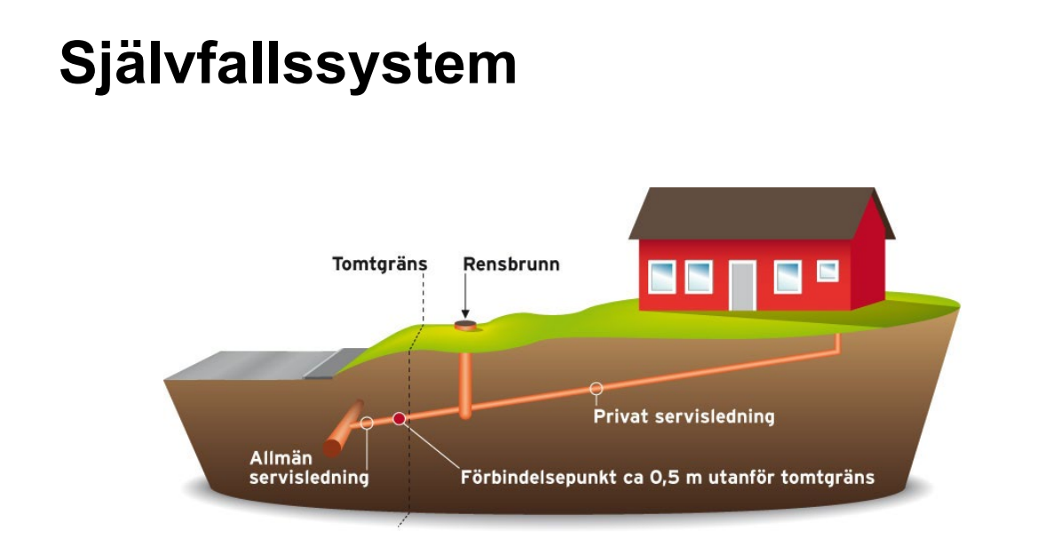

Slide 11
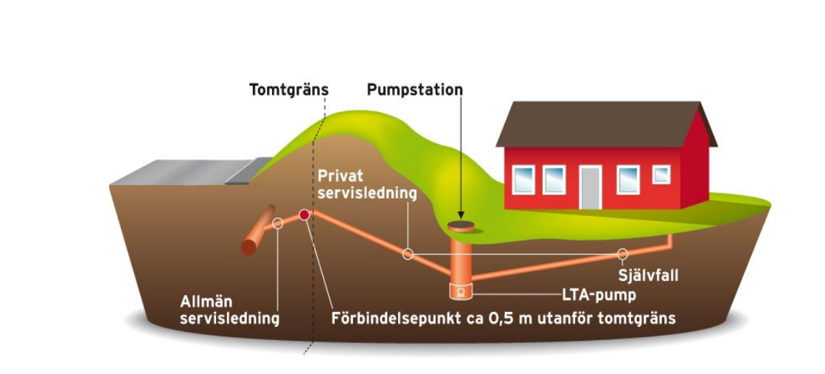
LTA Tryckavloppssystem

Slide 12
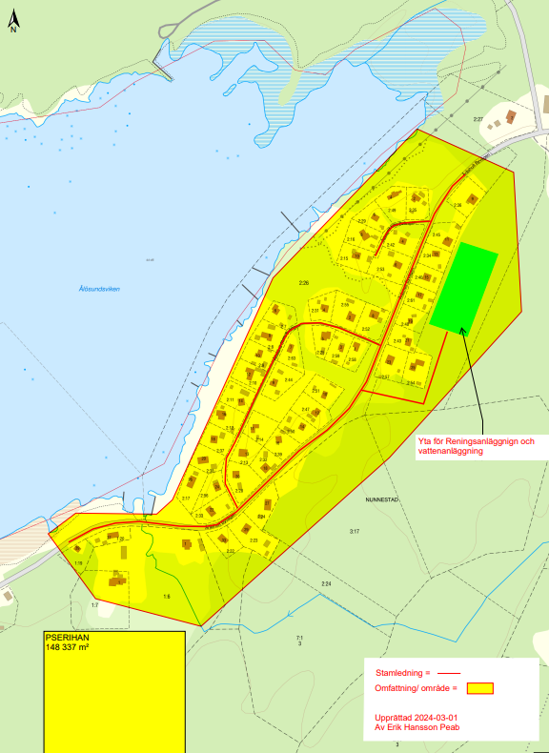
Ledningsdragning-OBS preliminär!
Det kommer anläggas reningsverk och vattenverk-plats är inte bestämd ännu. Plats på karta ENDAST för att åskådliggöra att det behövs plats.

Slide 13
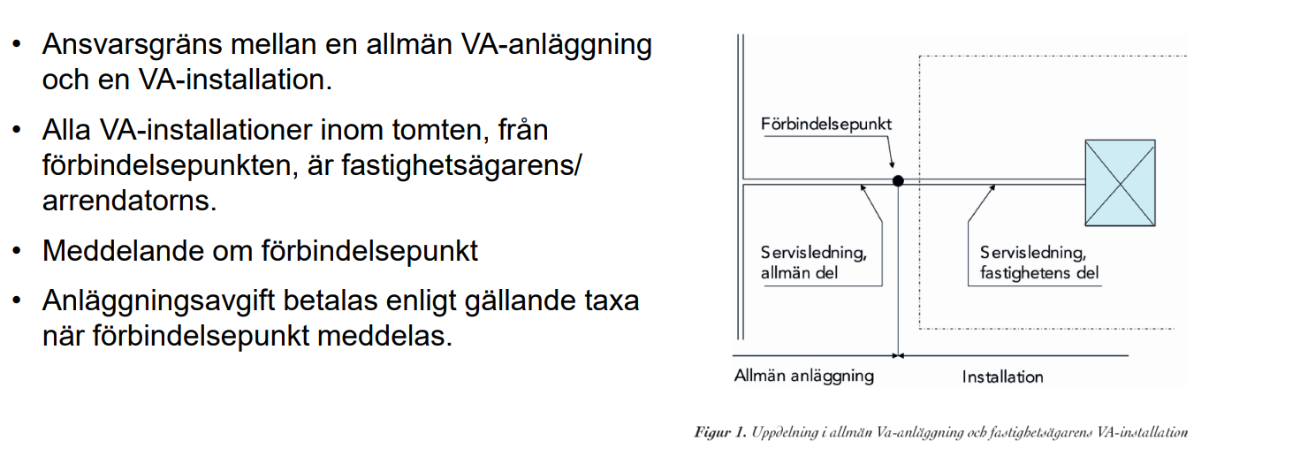
Förbindelsepunkt
t

Slide 14
Vattenmätare
Vattenmätaren registrerar fastighetens förbrukning av vatten.
Kommunen äger och installerar mätaren men nödvändiga anordningar för uppsättning av mätaren och sammankoppling med installationen i övrigt bekostas av fastighetsägaren.
Fastighetsägaren har också ett ansvar att vårda mätaren väl och skydda den mot skada.
Anvisningar kring hur en mätarplats ska utformas ska följas.

Slide 15
Kostnader
Avgifterna utgörs av anläggningsavgifter och brukningsavgifter.

Slide 16
Anläggningsavgift
Anläggningsavgiften är en engångsavgift för att täcka kostnaden för att ordna en allmän VA-anläggning.
Anläggningsavgift ska betalas av fastighetsägaren. Enligt vattentjänstlagen jämställs arrendator med fastighetsägare.
Anläggningsavgiftens storlek ska bestämmas på beräkningsgrunder som innebär att en fastighetsägare inte behöver betala mer än vad som motsvarar fastighetens andel av kostnaden för att ordna VA-anläggningen.
Det maximala avgiftsuttaget ska motsvara genom­snittliga kostnaden för utbyggnad av VA (ledningsnät och upprätta förbindelsepunkt, FP) till en fastighet i kommunen, samt därutöver täcka direkta kostnader i samband med själva anslutningen (till exempel installation av vattenmätare och upprättande av abonnent­register).

Slide 17
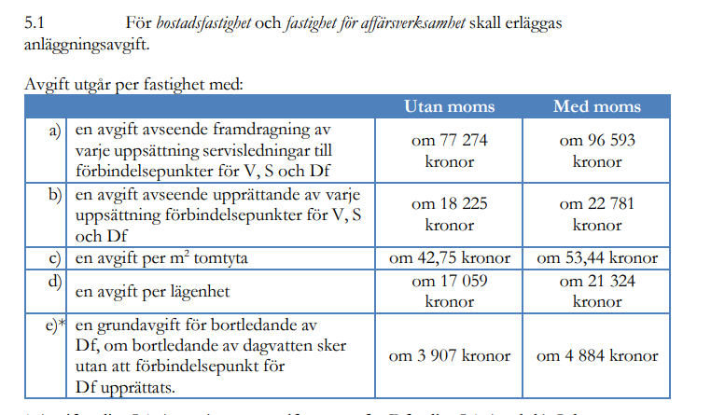
Anläggningsavgift 2024

Slide 18
Tillkommande kostnader
Arbeten på den egna tomten:
Ledningar från huset till förbindelsepunkten
Ordna mätarplats och montera vattenmätarkonsol
Installation av ev. fastighetspumpstation

Slide 19
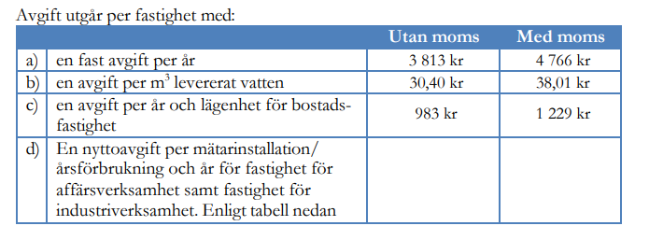
Brukningsavgift 2024

Slide 20
Exempel brukningsavgift
Exempel på avgift Gullspångs kommun från och med 2023-11-01
En normal villa med en årlig förbrukning av 150 m3 kommer från och med 1 november 2023 att betala 11 695 kr/år, vilket motsvarar cirka 975 kronor per månad.

Slide 21
Kontaktuppgifter
Vill du veta mer? Välkommen att kontakta oss!
Camilla Andersson Hals, abonnentingenjör
Tfn: 0501-75 61 57
E-post: camilla.andersson-hals@mariestad.se
Sara Klint, projektledare
E-post: sara.klint@mariestad.se
Jenny Bjerenius, VA-chef
Tfn: 0501-75 61 11E-post: jenny.bjerenius@mariestad.se

